Slide 1
Ligne de touche de but
Saison 2017/2018

Slide 2
Préambule
Ce document a été réalisé pour expliciter des cas en lien avec la ligne de touche de but certains inhérents aux règles expérimentales proposées par Word Rugby pour la saison 2017/2018

Slide 3
CAS N° 1

Slide 5
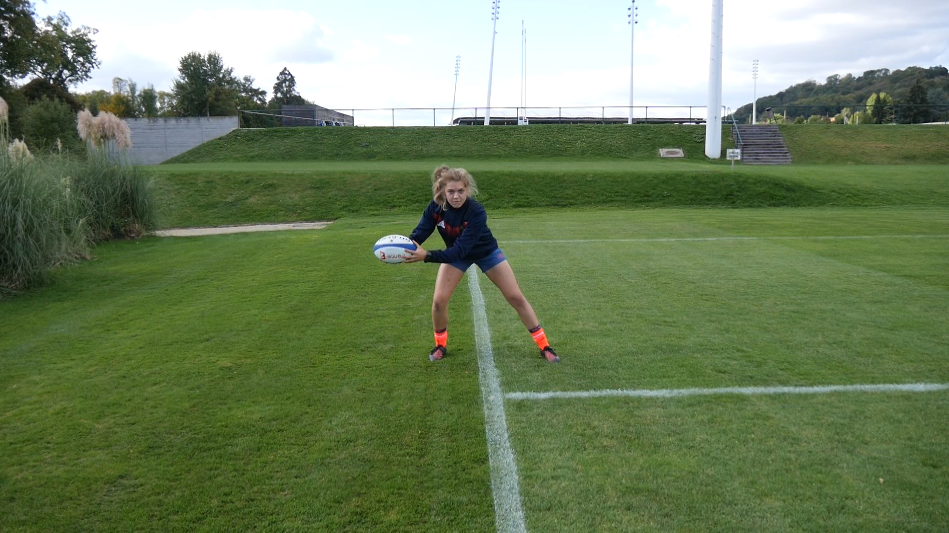
1 pied dans l’en-but
1 pied en touche de but
La joueuse rend le ballon mort
Le ballon est dans l’en-but
Une joueuse qui a un pied en touche de but et l’autre dans l’en-but saisit le ballon qui n’a pas franchi la ligne de touche de but et le rend mort

Slide 6
Reprises de jeu cas N°1
Ballon rentré dans l’en-but par l’équipe attaquante
Coup de pied de renvoi aux 22 mètres pour l’équipe défendante
Si le ballon est botté sur un coup d’envoi ou un coup de pied de renvoi et que le ballon est rendu mort sans délai = mêlée au centre du terrain pour l’équipe adverse ou faire recommencer le coup d’envoi (ou de renvoi)
Ballon rentré dans l’en-but par l’équipe défendante
Mêlée à 5 mètres de la ligne de but et à 5 mètres de la ligne de touche

Slide 7
CAS N° 2

Slide 9
1 pied en touche de but
1 pied dans l’en-but
Le ballon est en touche de but
Une joueuse qui a un pied en touche de but et l’autre dans l’en-but saisit le ballon qui a franchi la ligne de touche de but

Slide 10
Reprises de jeu cas N°2
Ballon rentré dans l’en-but par l’équipe attaquante
Coup de pied de renvoi aux 22 mètres pour l’équipe défendante
Si le ballon a été botté directement par une joueuse de l’équipe attaquante l’équipe défendante peut choisir entre un coup de pied de renvoi aux 22 mètres ou une mêlée ordonnée au départ du coup de pied
Si le ballon est botté sur un coup d’envoi ou un coup de pied de renvoi et que le ballon est rendu mort sans délai = mêlée au centre du terrain pour l’équipe adverse ou faire recommencer le coup d’envoi (ou de renvoi)
Ballon rentré dans l’en-but par l’équipe défendante
Mêlée à 5 mètres de la ligne de but et à 5 mètres de la ligne de touche

Slide 11
CAS N° 3

Slide 13
Le ballon a franchi la ligne de touche de but
Les pieds en l’air au-dessus de l ’en-but
Une joueuse saute depuis l’en-but et alors qu’elle a les pieds en l’air dans l’en-but elle renvoie le ballon qui a franchi la ligne de touche de but

Slide 14
Reprises de jeu cas N°3
Le jeu continue

Slide 15
CAS N° 4

Slide 17
Les deux pieds en touche de but
Touché à terre sans porter le ballon
Un joueur qui a les deux pieds en touche de but fait un touché à terre dans l’en-but adverse

Slide 18
Reprises de jeu cas N°3
Essai

